Slide 1
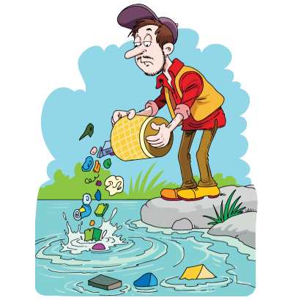
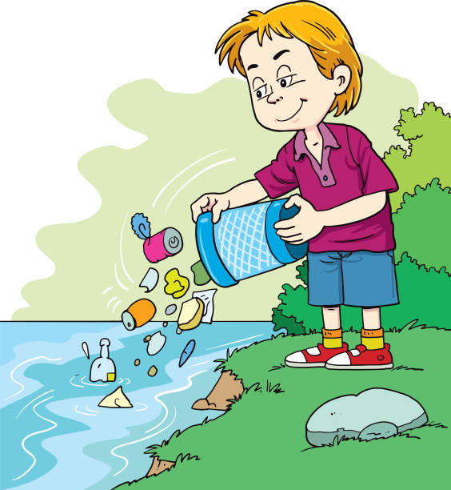
Môi trường biển, sông, hồ đang bị ô nhiễm do rác thải của con người. Hãy cứu các loài sinh vật dưới biển bằng cách dọn sạch rác qua việc trả lời đúng các câu hỏi.

Slide 2
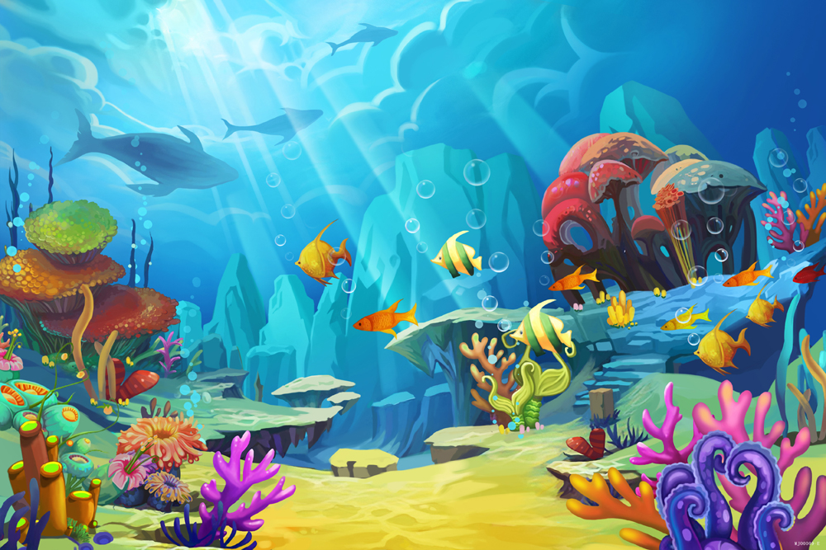
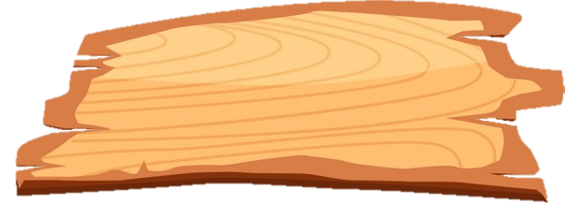
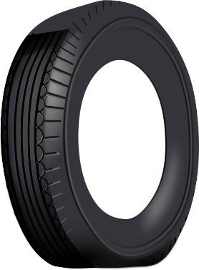
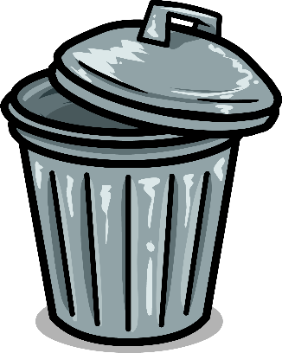
DỌN SẠCH
ĐẠI DƯƠNG

Slide 3
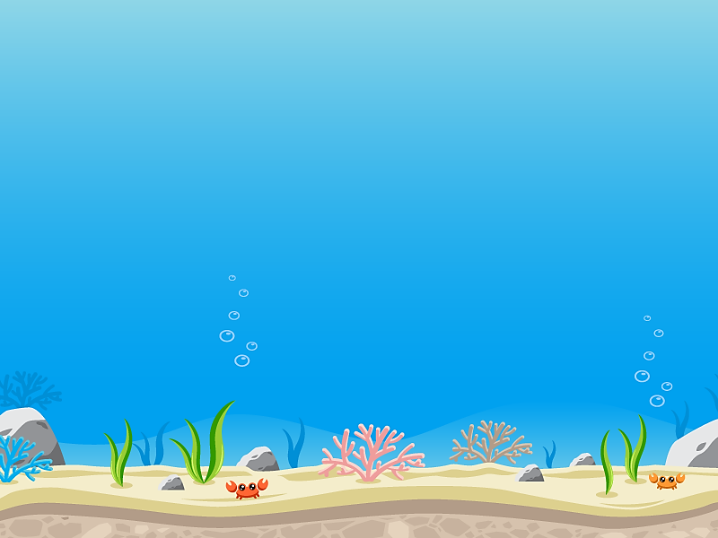
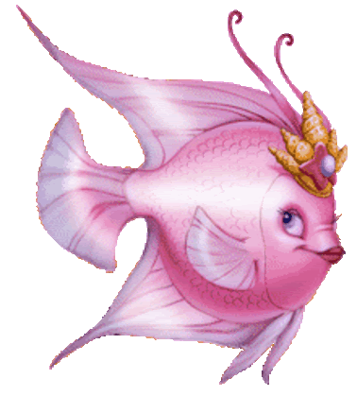
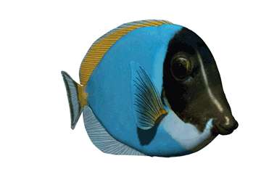
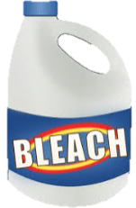
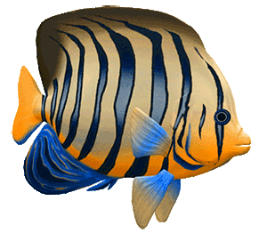
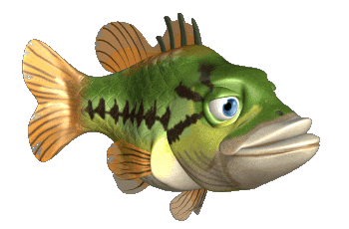
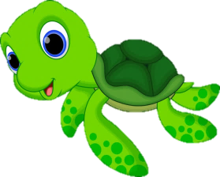
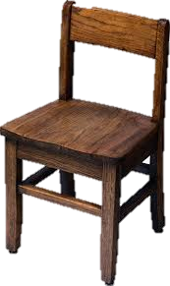
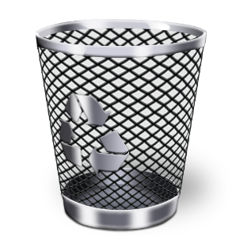
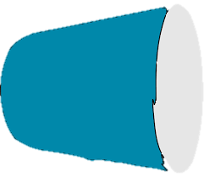
1
3
4
2
5
6

Slide 4
Cuộc Đua
Kỳ Thú

Slide 5
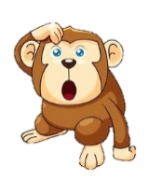
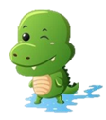
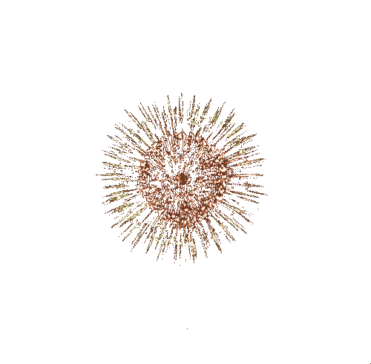
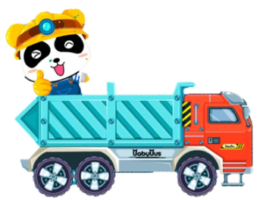
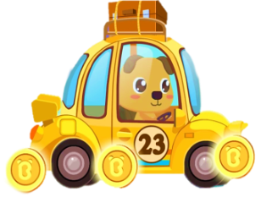
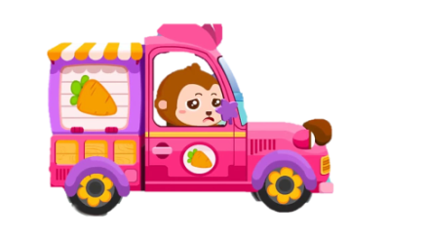
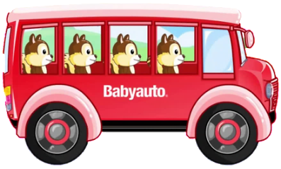
CHÚC MỪNG
CHÚC MỪNG
CHÚC MỪNG
CHÚC MỪNG

Slide 6
Viết các số 857, 678, 59399, 1000,
theo thứ tự :
a) Từ bé đến lớn
b) Từ lớn đến bé

Slide 7
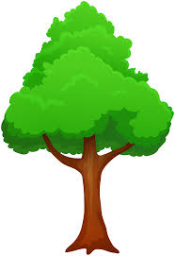
a) Từ bé đến lớn
678
857
903
1000
599

Slide 8
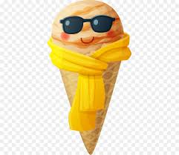
b) Từ lớn đến bé
1000
903
857
678
599

Slide 9
Đặt tính rồi tính
635 + 241
970 +29
896 - 133
295 - 105

Slide 10
Tính
nhẩm

Slide 11
600m + 300m =
900m
700m + 20m =
720m
20dm +500dm =
520dm
1000km – 200km =
800km

Slide 13
Xếp 4 hình tam giác nhỏ thành một hình tam giác to:

Slide 14
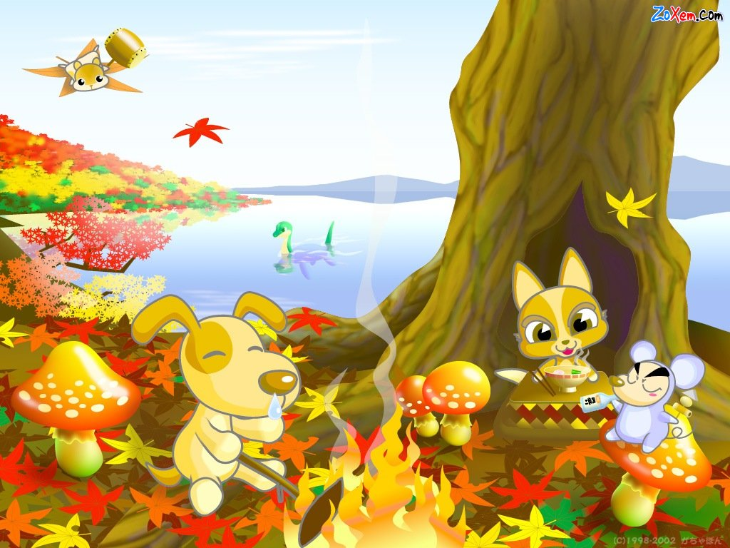
Kính chào quý thây cô

Slide 15
1 km = ….m
1km = 1000 m

Slide 16
400 + 400 =….
400 + 400 = 800

Slide 17
1 dm = … cm
1dm = 10 cm

Slide 18
900 – 200 = …
900 – 200 = 700

Slide 19
>, <, =
389…. 398
389 < 398

Slide 20
Chúc mừng bạn.
Bạn rất may mắn .

